Slide 1





PENGERTIAN INTERNET
Definisi & Arsitektur Interney

Slide 2
APA ITU INTERNET?
Internet adalah jaringan global yang menghubungkan jutaan perangkat di seluruh dunia menggunakan protokol standar TCP/IP, sehingga memungkinkan pertukaran data, komunikasi, akses informasi, dan berbagai layanan digital.

Slide 3
DEFINISI
Internet (kependekan dari Interconnected Network) adalah jaringan komunikasi global yang menghubungkan komputer dan perangkat elektronik di seluruh dunia.
Ini adalah sistem yang memungkinkan miliaran perangkat untuk saling "berbicara", bertukar data, dan mengakses informasi secara instan tanpa terhalang jarak.
Poin Kuncinya:
Penghubung: Menghubungkan berbagai jenis perangkat (HP, Laptop, Server). Global: Jangkauannya mencakup seluruh dunia.
Komunikasi: Memungkinkan aktivitas seperti browsing, chatting, dan streaming.

Slide 4



KARAKTERISTIK INTERNET
Global: Menjangkau seluruh dunia tanpa batas geografis.
Terdesentralisasi: Tidak ada satu pemilik atau pusat tunggal.
pengendali
Interaktif: Memungkinkan komunikasi dua arah (tidak pasif seperti
TV).
Real-time: Pertukaran data terjadi secara instan/cepat. 24/7: Dapat diakses kapan saja, tidak pernah "tutup".
Digital: Berbasis data yang dikirim melalui protokol standar (TCP/IP).

Slide 5

ARSITEKTUR INTERNET
Arsitektur internet pada dasarnya adalah struktur "jaringan di dalam jaringan". Kita bisa membaginya menjadi dua sudut pandang utama: Struktur Fisik (Hierarki Penyedia) dan Struktur Logis (Protokol/Aturan).

Slide 6


PERKEMBANGAN TEKNOLOGI INTERNET
Jaringan 5G dan dampaknya
Internet of Things (IoT)

Slide 7
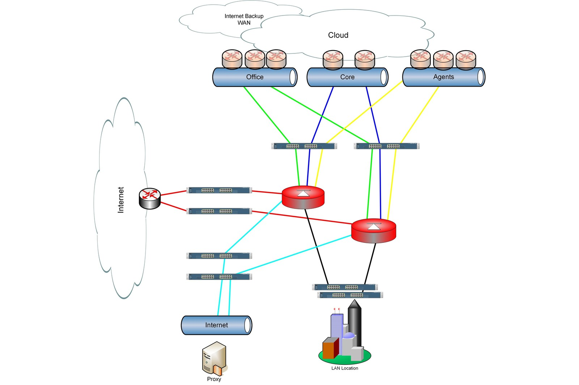
1. Struktur Fisik (Hierarki ISP)
Secara fisik, internet tidak terhubung langsung dari satu komputer ke komputer lain secara acak. Ia memiliki tingkatan (Tier) seperti sistem jalan raya:

Slide 8



Tier 1 (Backbone/Tulang Punggung):
Ini adalah "Jalan Tol Antarbenua".
Terdiri dari kabel serat optik bawah menghubungkan benua dan negara.
laut
raksasa
milik
perusahaan
besar
global.
Mereka
Tier 2 (Regional ISP):
Ini adalah "Jalan Provinsi".
Perusahaan yang menyewa akses dari Tier 1 untuk menyebarkan jaringan ke wilayah yang lebih kecil (misalnya satu negara).
Tier 3 (Local ISP):
Ini adalah "Jalan menuju rumah Anda".
Penyedia layanan yang Anda bayar setiap bulan (seperti IndiHome, Biznet, Telkomsel). Mereka menyambungkan rumah/kantor Anda ke jaringan Tier 2.

Slide 9
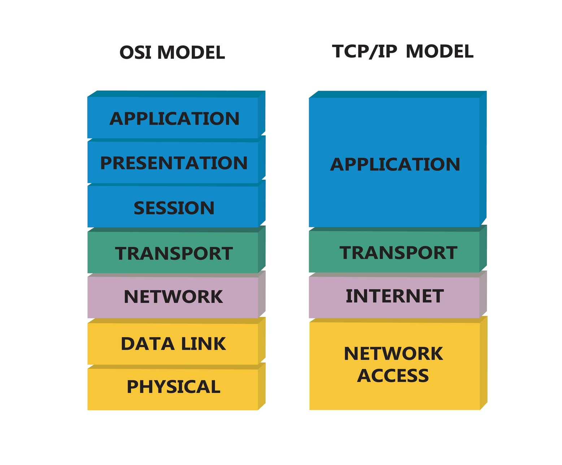
2. Struktur Logis (Model TCP/IP)
Agar data bisa mengalir di struktur fisik tadi, diperlukan aturan software. Arsitektur ini dibagi menjadi 4 lapisan (layer) utama yang disebut TCP/IP Stack:

Slide 10
LAPISAN-LAPISAN DALAM PROTOKOL
TCP/IP

Slide 11

1. Application Layer (Lapisan Aplikasi)
Apa yang Anda lihat.
Lapisan ini adalah tempat pengguna berinteraksi langsung dengan aplikasi jaringan. Semua layanan yang Anda gunakan di internet bekerja di lapisan ini.
Contoh:
Browser menggunakan HTTP/HTTPS Email menggunakan SMTP, POP3, IMAP Media sosial, streaming, game online

Slide 12
2. Transport Layer (Lapisan Transport)
Mengatur perjalanan data agar aman dan lengkap.
Lapisan ini memecah data besar menjadi paket-paket kecil agar mudah dikirim, lalu menyusunnya kembali saat diterima.
Tugas utama:
Menjamin data sampai lengkap (TCP) Mengirim data cepat tanpa pengecekan (UDP)

Slide 13
3. Internet Layer (Lapisan Internet)
Memberikan alamat dan menentukan rute data—seperti GPS untuk paket data.
Lapisan ini mengatur alamat IP, penentuan rute (routing), dan pengiriman paket antar jaringan.
Contoh protokol:
IP (Internet Protocol) ICMP
ARP

Slide 14
4. Network Access Layer (Lapisan Akses Jaringan)
Menghubungkan perangkat dengan jaringan secara fisik maupun logis.
Lapisan ini memastikan paket data dapat dikirim melalui media jaringan seperti kabel LAN atau Wi-Fi.
Terdiri dari dua bagian utama:
Data Link Layer → framing, MAC address, error detection Physical Layer → sinyal, kabel, frekuensI

Slide 15
5. Physical Layer (Lapisan Fisik) – Tambahan yang Anda minta
Mengubah data digital menjadi sinyal fisik yang bisa dikirim.
Ini adalah lapisan yang benar-benar menangani proses pengiriman bit (0 dan 1) melalui medium fisik.
Tugas Physical Layer:
Mengubah data menjadi sinyal listrik, cahaya, atau gelombang radio Mengatur voltase, frekuensi, modulasi
Mengirim dan menerima bit satu per satu
Mengatur konektor, kabel, Wi-Fi, dan standar transmisi

Slide 16
Contoh perangkat/teknologi lapisan ini:
Kabel LAN (UTP), Fiber Optic Wi-Fi radio signal
Hub, repeater
Bluetooth, NFC Modem
Contoh sinyal/logikanya:
Encoding (NRZ, Manchester) Modulasi (ASK, FSK, QAM) Kecepatan bit (bit rate)

Slide 17
KONSEP INTI: PACKET SWITCHING
Arsitektur internet tidak mengirim data secara utuh sekaligus (seperti menelepon zaman dulu). Internet menggunakan Packet Switching:
Data (misalnya foto) dipecah menjadi ribuan potongan kecil (paket).
Setiap paket bisa mengambil rute berbeda-beda untuk menghindari kemacetan.
Paket-paket tersebut disatukan kembali saat tiba di tujuan.

Slide 18



KOMPONEN UTAMA ARSITEKTUR INTERNET
End Devices (Hosts) Laptop, HP, tablet
Network Access (LAN/WiFi) Ethernet, Wi-Fi
Router
Mengarahkan paket antar jaringan
ISP (Internet Service Provider) Level Tier 1–3
Internet Backbone
Jaringan berkapasitas besar Server
Web server, email server, database

Slide 19




BAGAIMANA INTERNET BEKERJA?
Perangkat terhubung via WiFi atau LAN
Data diteruskan ke router
Router mengirimkan paket ke ISP
ISP melewatkan data ke internet backbone Paket data mencapai server tujuan
Server mengirim respon kembali ke pengguna

Slide 20


KESIMPULAN
Internet adalah jaringan global yang saling terhubung Menggunakan protokol standar TCP/IP
Arsitektur internet terdiri dari perangkat, router, server, ISP, dan backbone
Memiliki model lapisan (layer) yang memudahkan pertukaran data

Slide 21
TERIMA KASIH

